Slide 1
银联VCC
2026-03-03

Slide 2
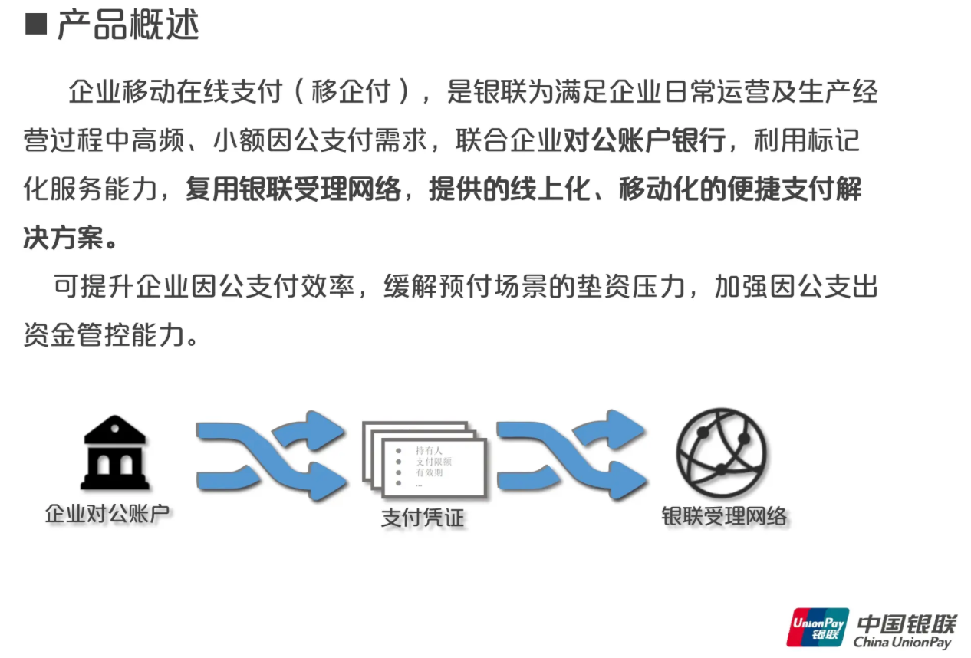
银联VCC介绍-概述

Slide 3
银联VCC-主要术语
VCC
Virtual Credit Card，虚拟信用卡
卡/VCC/凭证
卡和VCC都是一般叫法，凭证是银联/银行发行的虚拟卡叫法。
移企付
银联侧对于VCC的解决方案产品名称

Slide 4
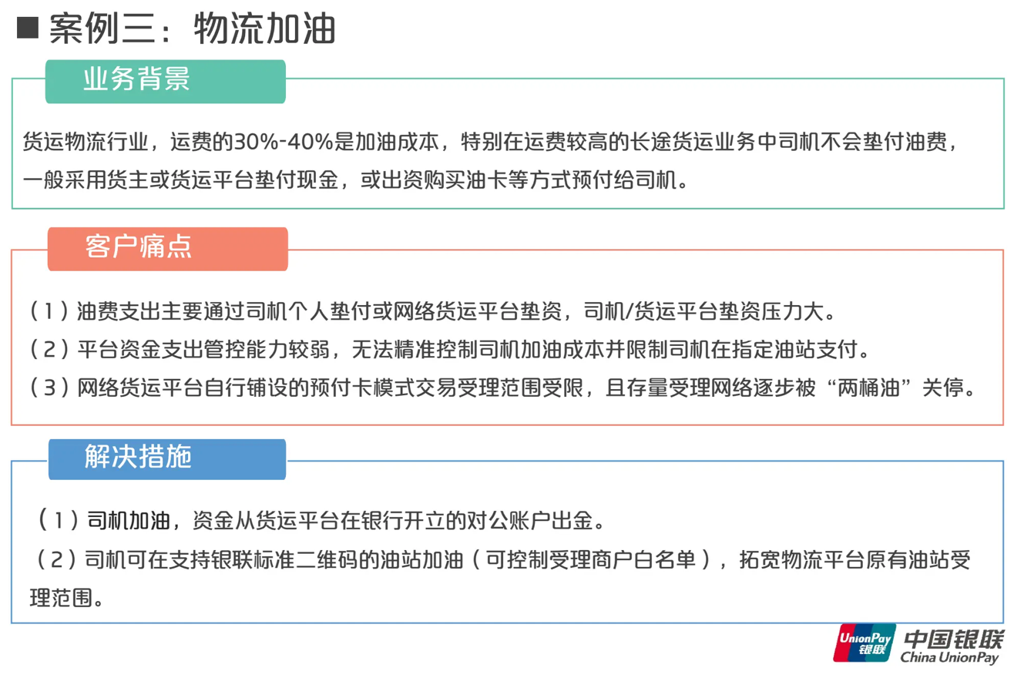
适用场景示例

Slide 5
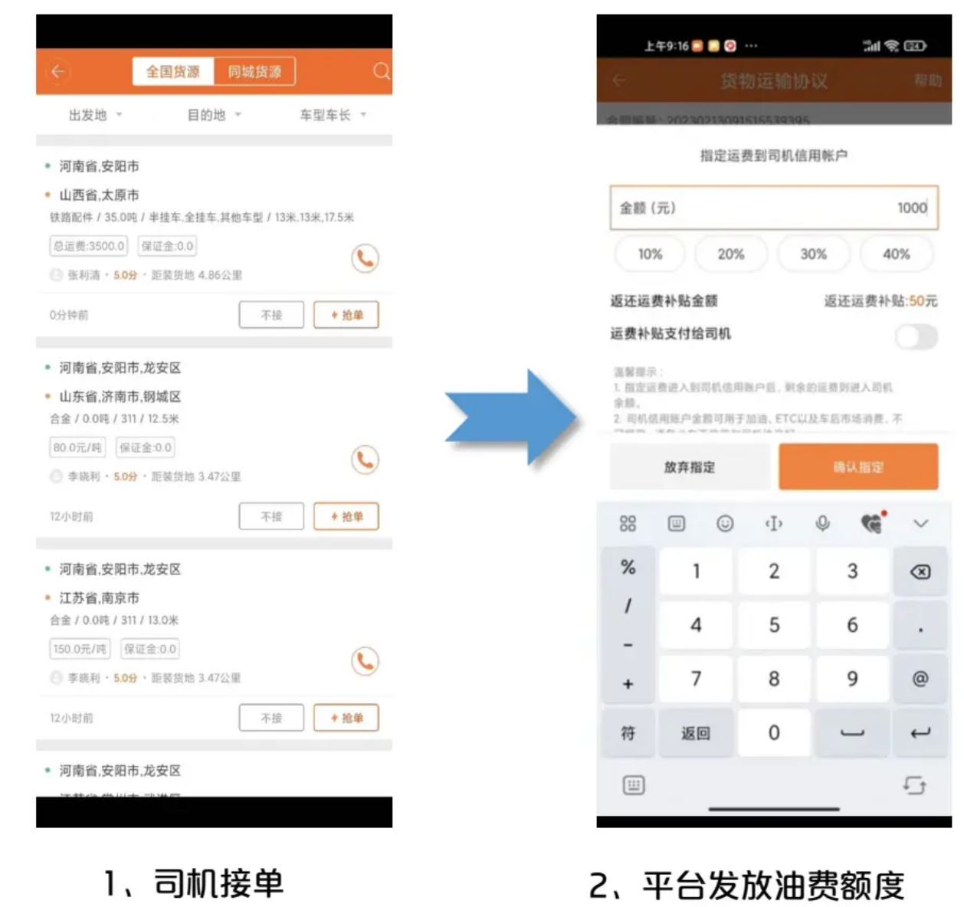
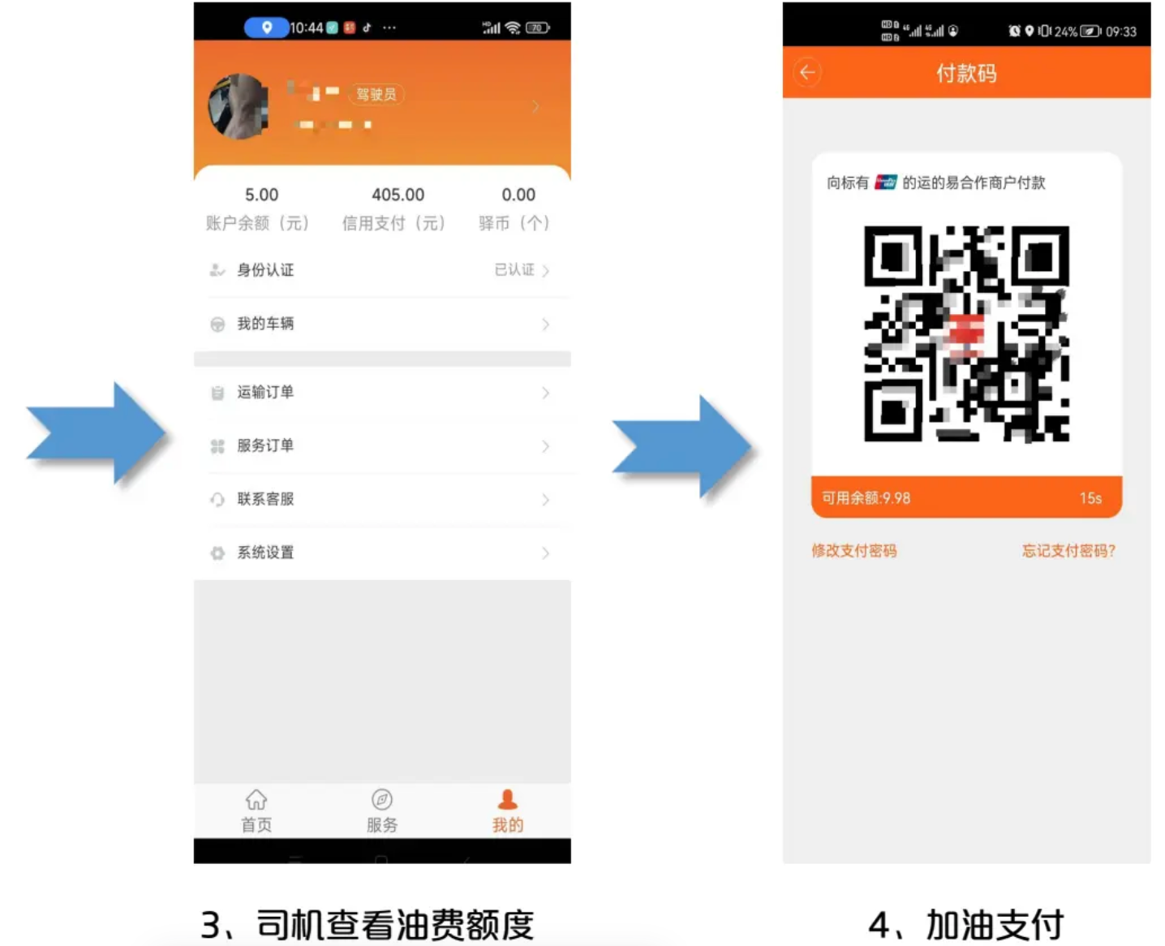
适用场景示例

Slide 6
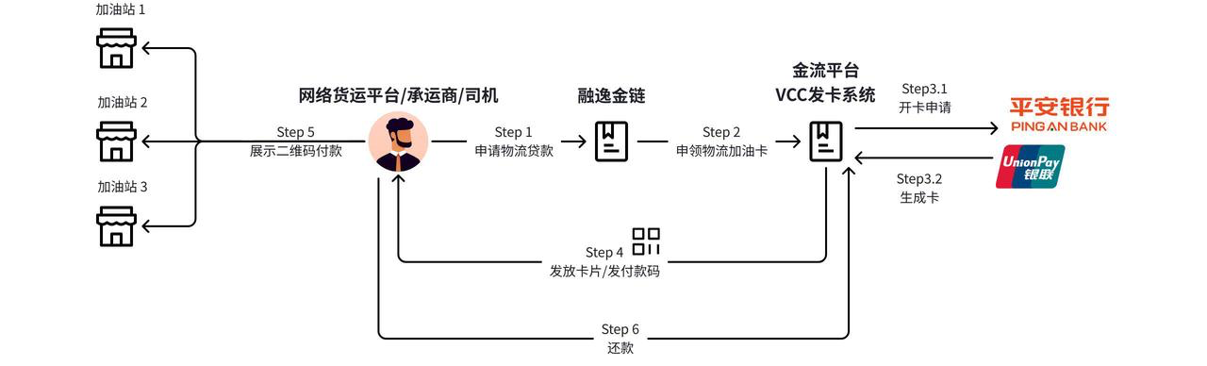
物流金融使用

Slide 7
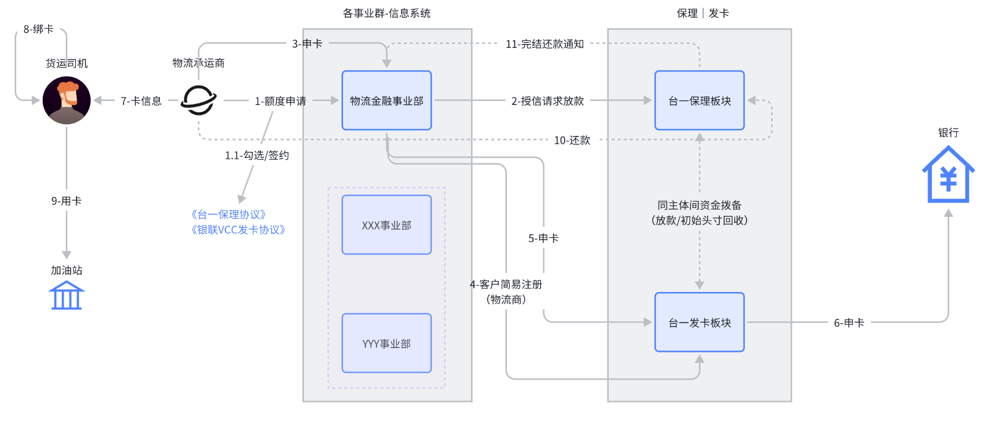
物流金融使用-拆解

Slide 8
客户使用介绍
通过银联云闪付App用卡
1、客户为持卡人申领卡片
2、持卡人获得卡片信息，绑定到银联云闪付App
（1）打开云闪付App
（2）搜索“标记化服务小程序”并进入小程序
（3）点击“移企付”图标进入数字凭据添加环节（数字凭据即我们的申卡发放的卡片、VCC）

Slide 9
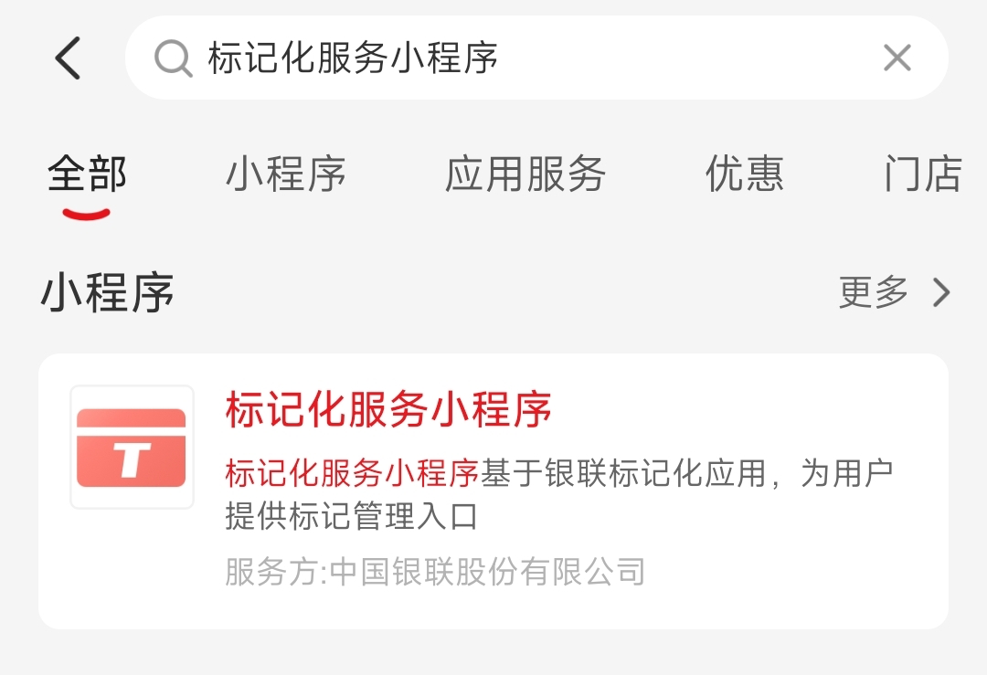
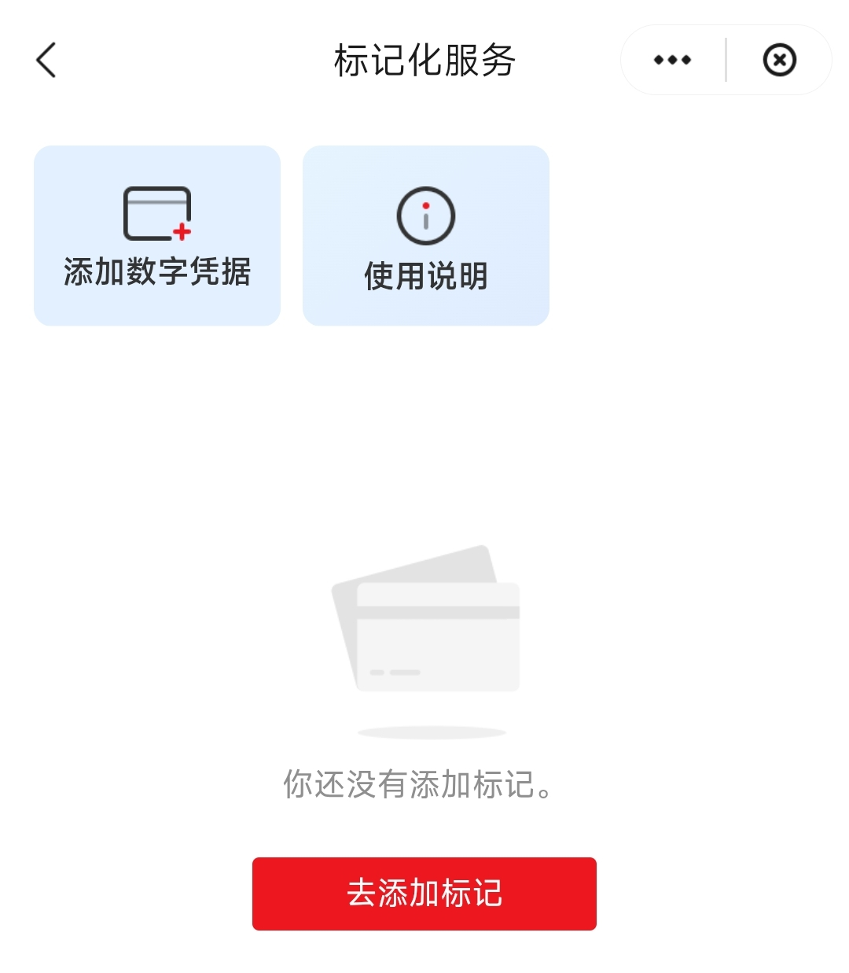
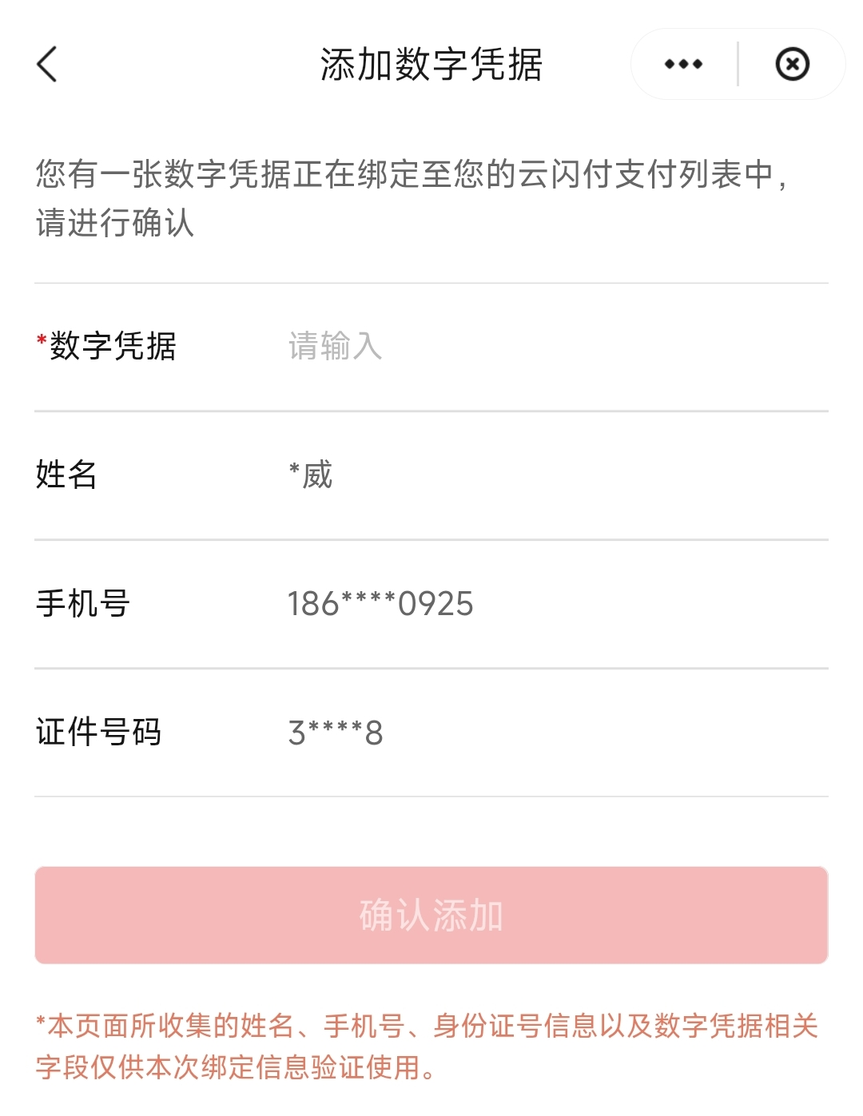
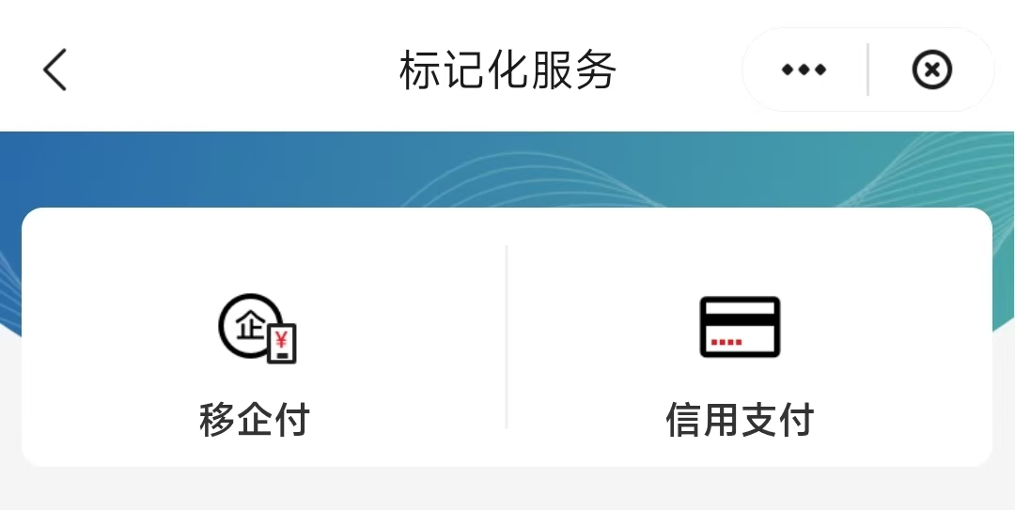
客户使用介绍-绑卡

Slide 10
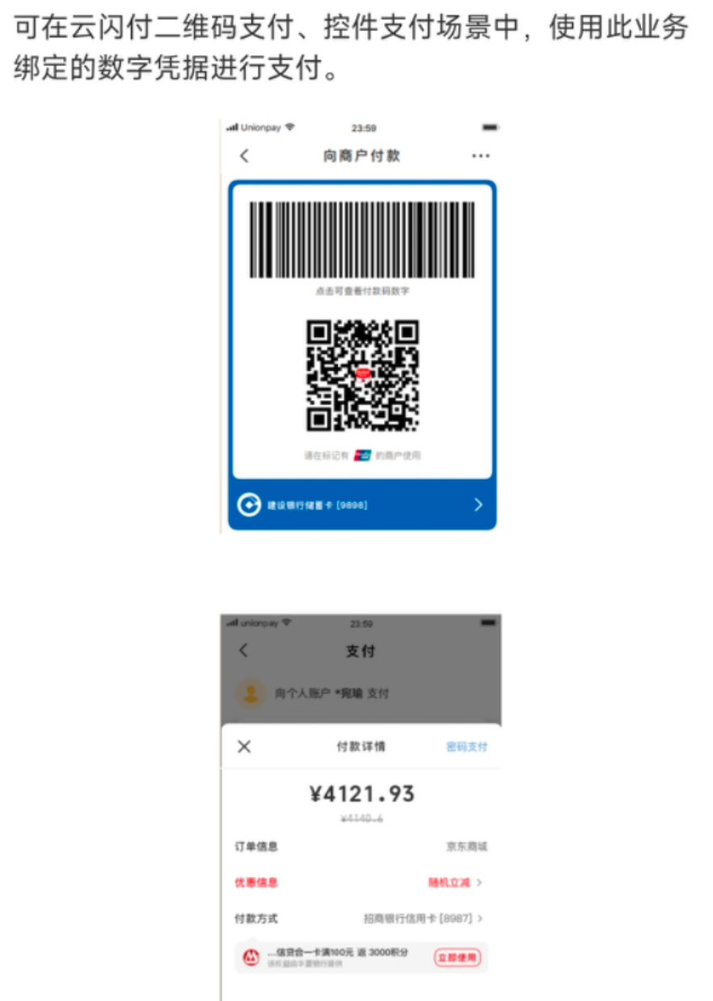
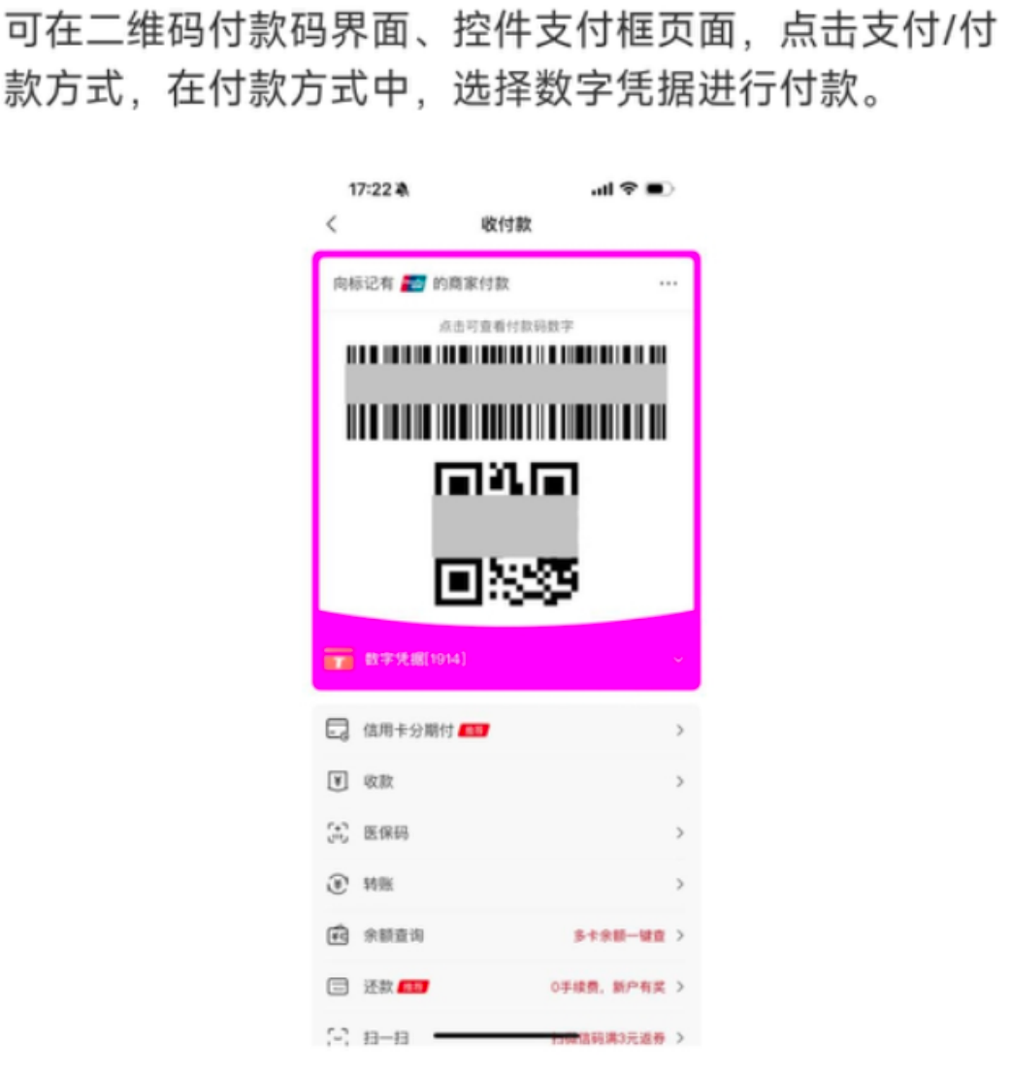
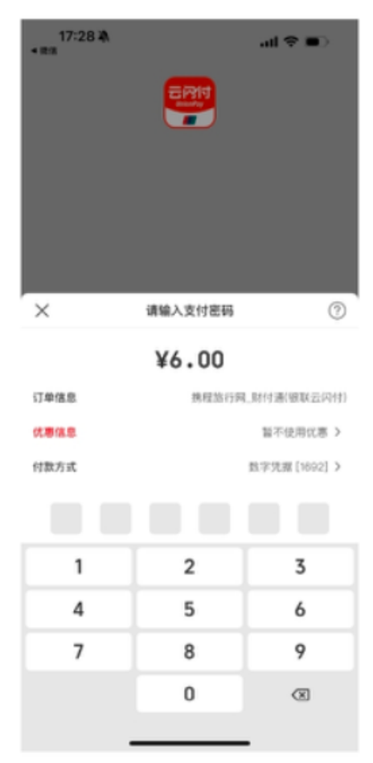
客户使用介绍-用卡

Slide 11
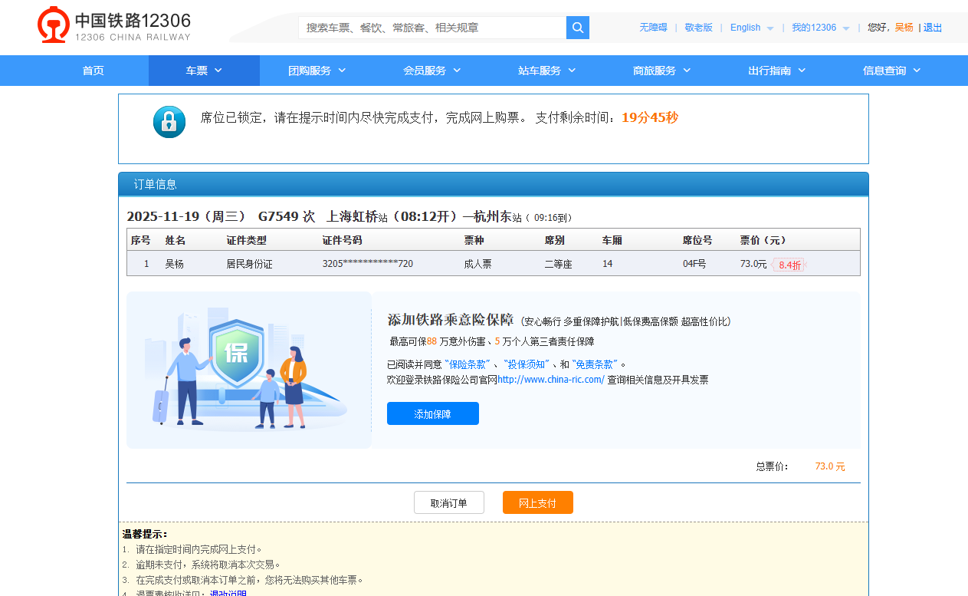
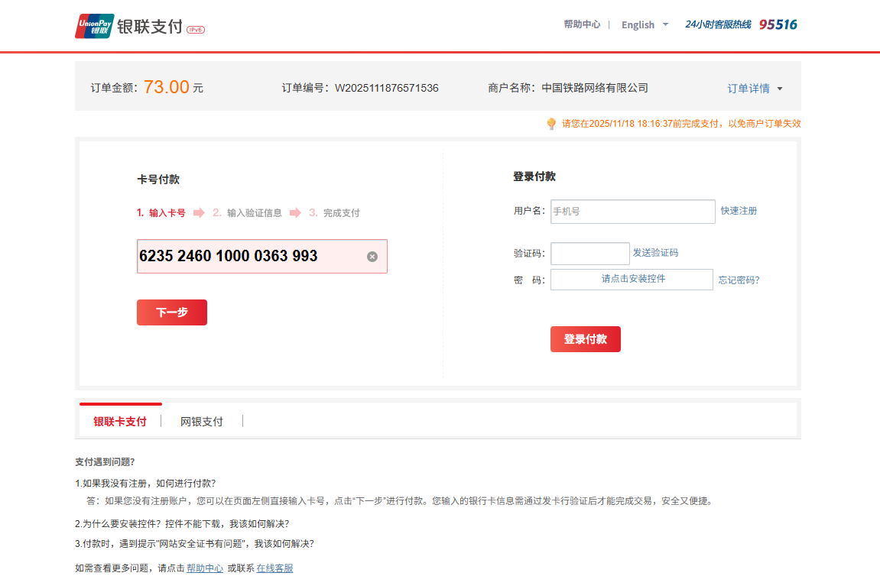
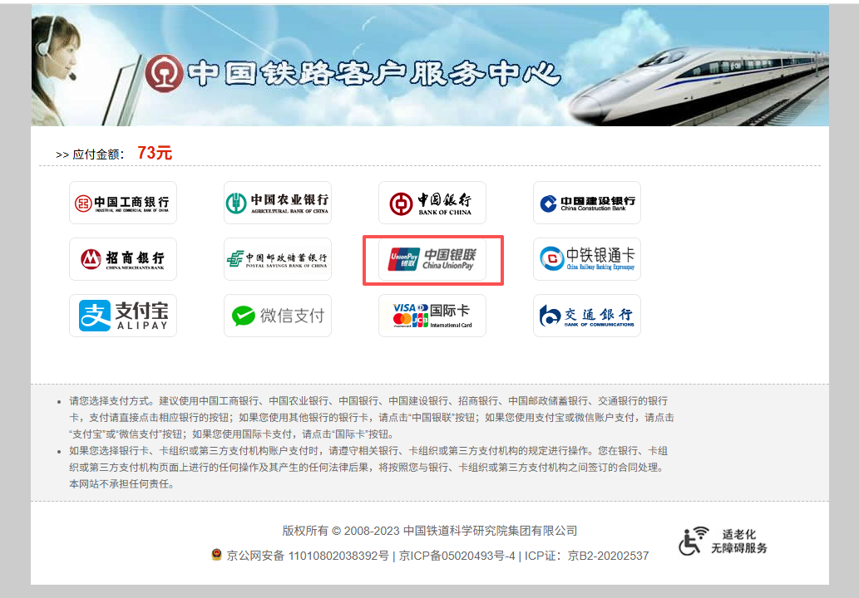
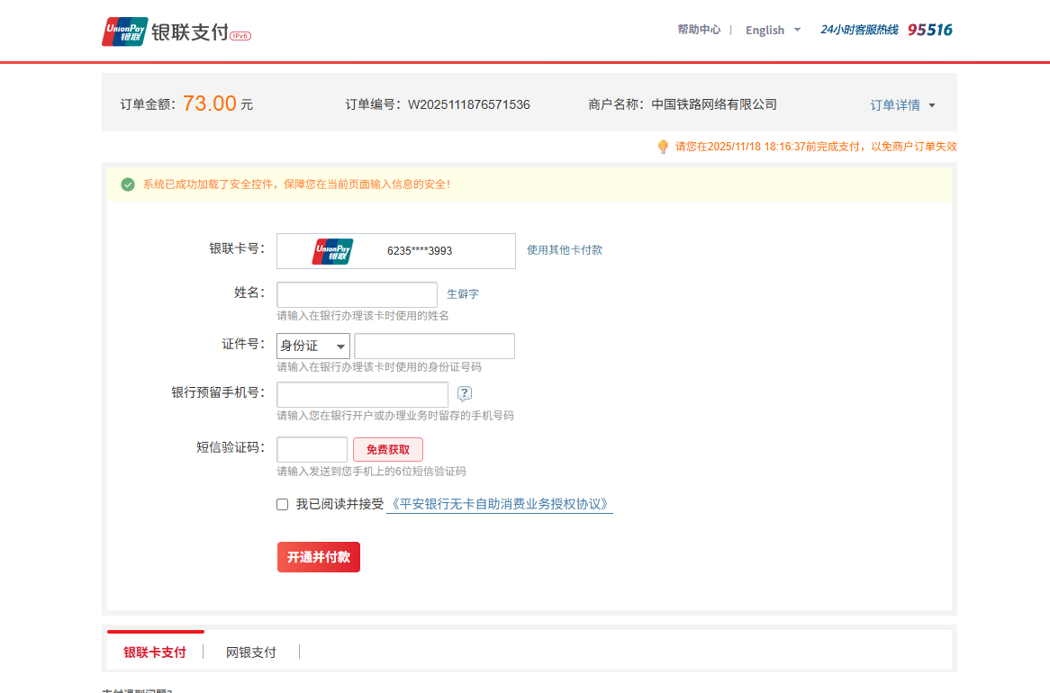
其他使用场景-12306

Slide 12
更多场景
OTA/TMC
电商/团购
餐饮
福利
采购等……

